Slide 1
Rizikové skupiny
jedinci se znevýhodněného sociokulturního prostředí (zanedbanost dítěte nemusí být spojena s psychickou deprivací, závažná je sekundární psychická deprivace odejmutých dětí)
etnické skupiny (komunita romská, ukrajinská vietnamská, ruská)- vykořeněnost, nižší sociální postavení

Slide 2
zkušenost institucionální péče (citová deprivace, emocionální plochost, sociální nezkušenost – absence modelů chování a vztahů v rodině, hospitalismus = adaptace na prostředí ústavu)
traumatizující zážitek (posttraumatická porucha, flashbacky, somatizace, narušení vlastní identity, latentní období propuknutí PCH, PE)
jedinci s diagnózou ADHD

Slide 3
Kauzální faktory PCHE

Slide 4
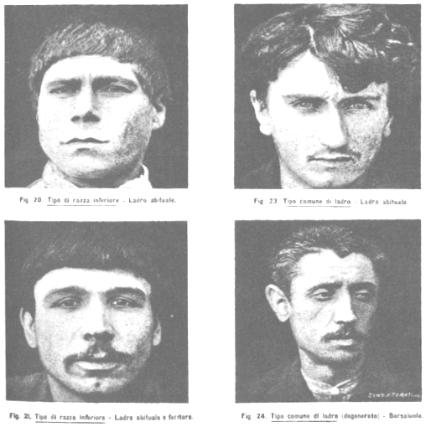
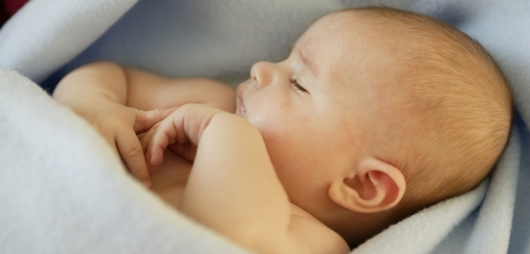
Monofaktoriální teorie kauzalit
NATIVISTICKÉ
ENVIRONMENTALISTICKÉ
Důraz na biologické, vrozené příčiny PCH
Deficit organismu
Struktura mozku
Genetické příčiny
Př. Lombrosova teorie „rozeného zločince“
Důraz na prostředí jako příčinu vzniku PCH
Výchova
Sociální učení
Př. Deprivační teorie
Nelze
převychovat
Možnost formování chování

Slide 5
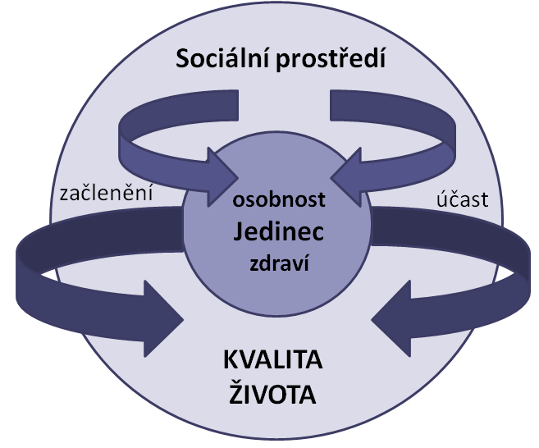
Multifaktoriální teorie kauzalit
Odmítá tvrzení, že náprava PCH je otázkou vůle jedince
Stěžejní roli ve vzniku PCH hraje souběh vlivů biologických
psychologických
sociálních

Slide 6
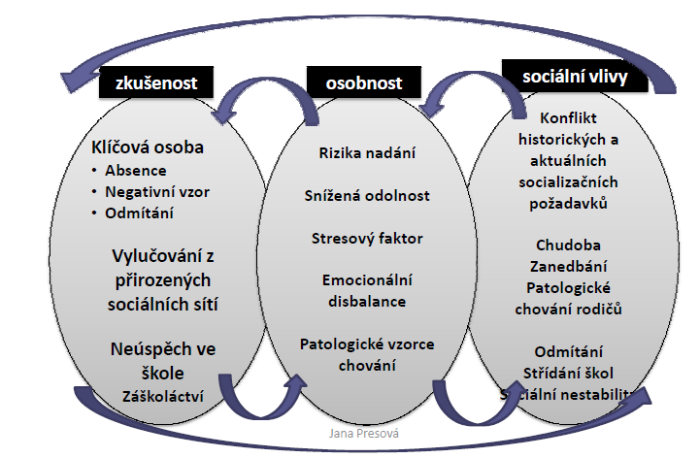
Triáda rizikových faktorů ve vývoji poruchy chování

Slide 7
Rizika spojená s osobností dítěte
váží se na fyzickou, psychickou konstituci a sociální zkušenost
patří sem:
faktory fyzického zdraví – nedonošenost, nízká porodní váha, postižení, nemoc, porodní úraz, chronická onemocnění
faktory vnitřních dispozic – nízká inteligence, obtížný temperament, hyperaktivita, impulzivita

Slide 8
Rizika spojená s rodinou dítěte
základní rizika spočívají v nedostatku „vřelosti – lidského tepla“
patří sem:
rodinné stresory – konflikty mezi rodiči, postnatální deprese, nízká vzdělanost, tísnivá finanční situace
nastavení rodinného systému – struktura a hierarchie rodiny (neúplná rodina, nezletilá matka, nezaměstnanost rodičů atd.)

Slide 9
Školní rizika
nepřipravenost na vstup do školy + neschopnost přizpůsobit se požadavkům
nedostatek pozitivní interakce se spolužáky a učiteli
neúspěch a izolace
vyhledávání ostatních dětí s podobnými potížemi (problémové vrstevnické party)
bludný kruh neúspěchu

Slide 10
Rizika spojená se společností
Životním podmínky – socioekonomické znevýhodnění, hustota zalidnění a materiální životní podmínky, místo bydliště
Patologické formy chování v okolí – násilí, kriminální činnost…
Kulturní a morální hodnoty – sociální nebo kulturní diskriminace, násilí v médiích
Konflikt aktuálních a historických socializačních požadavků (odlišnost požadavků rodiny, školy…)

Slide 11
Multifaktoriální teorie kauzalit Teorie resilience
Na vznik a vývoj poruchy chování mají vliv faktory:
RIZIKOVÉ
Zvyšují pravděpodobnost vzniku PCH
Ochranný skleník?
PROTEKTIVNÍ
Tlumí dopad či mohou omezit a vyloučit vliv faktorů rizikových
Tlumiče, nárazníky proti nepřízním
Potřeba je posilovat
Žádný z faktorů sám o sobě, izolovaně nelze pokládat za příčinu poruchy chování
Faktory interagují a kumulují se

Slide 12
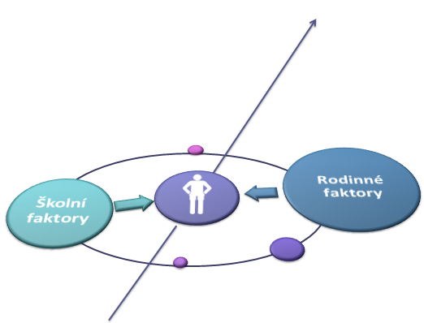
Resilience („odolnost“) - definice
Schopnost jedinců, navzdory vystavení nepříznivým
individuálním či sociálním okolnostem, směřovat
k využívání zdrojů zdraví, včetně využívání
příležitostí zažívat zkušenost životní spokojenosti,
jednak schopnost rodiny,
komunity a kultury tyto zdroje
zdraví a příležitosti k prožívání
životní spokojenosti
jedinci poskytnout
způsobem
pro danou kulturu přiléhajícím.

Slide 13
INDIVIDUÁLNÍ
Rizikové faktory | Protektivní faktory
Komplikované těhotenství a porod Neurologické problémy Raný deprivační syndrom Psychické trauma | Pozitivní temperament Odolný neurobiologický systém
Raná poškození CNS, ADHD, neklid, impulzivita, poruchy koncentrace Zvýšená pohotovost k agresi Nedostatečná sebekontrola Zvýšená potřeba extrémních zážitků Emoční labilita | Prosociální orientace Pozitivní sebepojetí, sebekontrola Smysl pro humor Pozitivní orientace do budoucnosti Emoční stabilita Frustrační tolerance

Slide 14
INDIVIDUÁLNÍ
Rizikové faktory | Protektivní faktory
Rizikové chování Expozice mediálnímu násilí | Intolerantní postoj k delikvenci Hodnotový systém, úroveň morálky
Nízká úroveň kognitivních dispozic a potencialit k učení, jazyková bariéra, sociální nezralost | Kognitivní potenciál Komunikační dovednosti
Nízká schopnost empatie | Empatie a citlivost k druhým

Slide 15
RODINNÝ SYSTÉM
Rizikové faktory | Protektivní faktory
Slabá nebo chybějící vazba (attachment) Negativní emoční vztah rodič – dítě (odmítání) | Jistá vazba (attachment) Pozitivní akceptující vztah rodič – dítě Pečující klíčová osoba
Trestající, laxní nebo nekonzistentní disciplína Nízká supervize a participace Život v sociálně vyloučené lokalitě | Přiměřená rodičovská supervize Důsledná disciplína s jasnými pravidly

Slide 16
RODINNÝ SYSTÉM
Rizikové faktory | Protektivní faktory
Dlouhodobý rodinný konflikt | Manželská opora Funkční komunikační systém
Nestabilita rodinného prostředí Separace od rodičů, úmrtí Nedostatečně diferencované role | Rodičovská participace a pozitivní hodnocení Jasné vymezení rolí
Nízký SES, chudoba, nezaměstnanost Kriminální chování, závislosti, zanedbávání, týrání v rodině | Vřelá emoční a podporující výchova

Slide 17
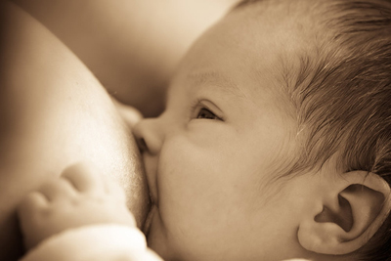
Charakteristika jisté vazby
JAKO DÍTĚ
JAKO DOSPĚLÝ
Schopnost separace od rodiče
Hledání podpory rodiče, v případě nejistoty, strachu.
Návrat rodiče je provázen pozitivními emocemi.
Preference rodiče před cizími osobami.
Dlouhodobé důvěrné vztahy.
Sklon ke zdravému sebevědomí.
Sdílení pocitů s přáteli a partnerem přináší příjemné pocity.
Vyhledávání sociální podpory.
http://www.ceskatelevize.cz/porady/10121244562-jadro/207562235800028-pohlad-me/

Slide 18
ŠKOLA
Rizikové faktory | Protektivní faktory
Problematický vztah ke škole, nízká motivace, slabý školní výkon | Vysoká hodnota vzdělání, závazek ke škole
Opakovaný neúspěch Syndrom naučené bezmocnosti Nepodporující učitel Vyčlenění z kolektivu spolužáků | Úspěch, uznání a účast v aktivitách Prožívání školy jako akceptující a smysluplné Podporující učitel

Slide 19
Protektivní potenciál školy
Bezpečné prostředí školy
Víra v potenciál žáků, vysoká očekávání
Dobrý vztah učitel - žák
Příležitost zažít úspěch (opakovaný neúspěch začne žák připisovat vnitřním, stabilním a globálním příčinám)
Kvalitní vazby mezi spolužáky

Slide 20
VRSTEVNÍCI
Rizikové faktory | Protektivní faktory
Role odmítaného Oslabené sociální vazby Nevhodné trávení volného času, nuda Delikventní vrstevníci Členství v gangu | Přátelské vztahy s vrstevníky (zapojení v aktivitách)

Slide 21
KOMUNITA
Rizikové faktory | Protektivní faktory
Problematický vztah ke škole, nízká motivace, slabý školní výkon | Vysoká hodnota vzdělání, závazek ke škole
Opakovaný neúspěch Syndrom naučené bezmocnosti Nepodporující učitel Vyčlenění z kolektivu spolužáků | Úspěch, uznání a účast v aktivitách Prožívání školy jako akceptující a smysluplné Podporující učitel

Slide 22
Darwin se rozhodl, že u sebe bude mít vždy tužku a blok, když zjistil, že si velmi lehko pamatuje důkazy, které jeho teorii podporovaly, ale velmi lehce zapomíná na důkazy, které jeho teorii vyvracely. I my máme tendenci mít pouze selektivní paměť, pokud se jedná o naše žáky a studenty.
Učitelovo pozorování
Učitelova teorie osobnosti a stereotypy (př. dívky nemají nadání pro matematiku)
Učitelovo chování ke studentovi
Učitelova charakterizace studenta
Učitel vybírá pouze ty podněty, které potvrzují jeho charakterizaci studenta
Studentovo vnímání toho, co si o něm učitel myslí
Studentovo chování k učiteli, pracovní tempo atd.

Slide 23
Klasifikace poruch chování

Slide 24
Klasifikace
Vymezují druhy PCH
Jsou databází terminologie pro komunikaci odborníků
Systematizují prostor pro sdílení poznatků o poruchách chování, jejich výskytu, projevech
Poskytují podněty pro hodnocení vývoje chování a výběr intervence

Slide 25
I. MEDICÍNSKÉ klasifikace
Nejvíce užívané i v pedagogice
Diagnostický a statistický manuál IV
podle Americké psychiatrické asociace
dnes více do Evropy
MKN 10.revize z roku 1993
v Evropě víceméně zažitá
Mezinárodní klasifikace funkčnosti, postižení a zdraví
fungování člověka (fyzická, mentální kondice
a sociální prostředí) – kvalita života, zapojení
F90–F98 | Poruchy chování a emocí s obvyklým nástupem v dětství a v dospívání

Slide 26
MKN 10. revize
hyperkinetické poruchy (F90)
poruchy chování (F91)
smíšené poruchy chování a emocí (vázány na citovou labilitu)(F92)
emoční poruchy (F93)
poruchy sociálních funkcí (F94)

Slide 27
Hyperkinetické poruchy F90
. 0 Porucha aktivity a pozornosti
Nedostatek pozornosti s hyperaktivitou
Syndrom poruchy pozornosti s hyperaktivitou
Nepatří sem: hyperkinetická porucha s poruchou chování
. 1 Hyperkinetická porucha chování
Hyperkinetická porucha sdružená s poruchou chování

Slide 28
Poruchy chování F91
. 0 Porucha chování vázána na vztahy k rodině
. 1 Nesocializovaná porucha chování
. 2 Socializovaná porucha chování
. 3 Opoziční vzdorovité chování

Slide 29
Smíšené poruchy chování a emocí F92
. 0 Depresivní porucha chování
. 8 Jiné smíšené poruchy chování a emocí

Slide 30
Mezinárodní klasifikace funkčních schopností, disability a zdraví
WHO
Popisuje člověka z pohledu jeho zdraví a fungování a vyhodnocuje dopady deficitů plynoucích z jeho postižení na sociální prostor jeho života ve smyslu jeho aktivní role v něm
Neklasifikuje osoby, ale popisuje a klasifikuje jejich situace v řadě okolností.
http://www.mpsv.cz/files/clanky/9867/klasifikace_funkcnich_schopnosti_disability_zdravi.pdf

Slide 31
II. PEDAGOGICKÉ klasifikace
Seitzova klasifikace
Klasifikace Klugeho
Rámcový profil
Školská klasifikace

Slide 32
Klasifikace Seitzova
Determinující faktory: Determinanty prostředí na základní sociální úrovni jedince jako například osobnostní kvalita rodičů, širší pozadí rodinného prostředí a životní podmínky, ve kterých dítě vyrůstá.
Třídící projevy: Odlišnosti v projevech chování dítěte.
Sledované jevy: Funkce tohoto odlišného chování pro dítě samotné, význam a pojetí funkce rodičovské role, dopady sociálního prostředí z biografie jedince.

Slide 33
Klasifikace Klugeho
Systematizace problémového chování ve školním prostředí
Na základě rozhovorů s učiteli:
Problémy v práceschopnosti
Problémy ve vztazích ke spolužákům
Problémy ve vztazích k učitelům
Problémy s dodržováním pravidel
Problémy ve vztahu k tělesným funkcím - fyziologie
Problémy v oblasti emocí

Slide 34
Klasifikace Klugeho
Determinující faktory: problémy v práceschopnosti – nesoustředěnost, nezájem o školní práci, nesamostatnost, malá odpovědnost za úkoly.
Třídící projevy: problémy v oblasti emocí – hravost, zvýšená pohotovost k pláči, výbuchy vzteku.

Slide 35
Klasifikace Klugeho
Sledované jevy: Problémy v dodržování školního a třídního řádu a pravidel – pozdní příchody, hlučnost, skákání, běhání, odbíhání z místa, ze třídy apod. Problémy ve vztazích ke spolužákům – časté bití, napadání spolužáků, postrkování, lhaní, krádeže, pocit ohrožení. Problémy ve vztahu k tělesným funkcím – neklid, neposednost, okusování nehtů, cumlání palce, pomočování, vnitřní napětí a křeč, problémy v řeči.

Slide 36
Rámcový profil The Boxall Profile
Anglické školy, Bennathanové
Součást metodiky intervence ve školách hlavního proudu
68 položek v 5 kategoriích:
Způsoby organizace vlastních zkušeností dítěte
Pozornost, zapojení do aktivit
Stupeň internalizace kontrolních mechanismů
Stabilita, vnímavost, schopnost vycházet s ostatními
Sebeomezující rysy
Nezapojení, sebeodmítání,
Nerozvinuté chování
Neúčelné a nediferencované chování, nedůslednost
Podporující chování
Ohledy k ostatním, přiměřené vnímání sebe sama

Slide 37
Školská klasifikace
poruchy chování vyplývají z konfliktu: záškoláctví, lhaní, krádeže
poruchy chování spojené s násilím: agrese, šikana, loupeže
poruchy chování související se závislostí

Slide 38
III. DIMENZIONÁLNÍ klasifikace
PCHE jako extrémní forma běžného chování
Klasifikace = rámec pro vyhodnocení míry odlišnosti od běžného chování
Quay, Peterson
ASEBA
Myschker

Slide 39
Klasifikace ASEBA
EXTERNALIZOVANÉ PORUCHY CHOVÁNÍ
Porušování norem a pravidel |  | Agresivní chování
Nedostatek pocitu viny při špatném chování, lhaní, podvádění, krádeže |  | Ničení cizího majetku, odmítání poslušnosti ve škole, rvačky, vyhrožování
INTERNALIZOVANÉ PORUCHY
Depresivní symptomy projevů s úzkostným chováním | Uzavřenost s depresivními projevy |  | Psychosomatické potíže
Plačtivost, pocity zbytečnosti, neschopnosti, tematizace sebevraždy, ustrašenost, úzkostnost | Málo se raduje, svěřuje, nešťastný, smutný, depresivní, bez zájmu, nezapojuje se |  | Závratě, bolesti hlavy, nevolnosti, častá únava
NESESKUPENÉ DIMENZE
Sociální problémy | Psychické problémy |  | Problémy v pozornosti
Osamělost, pocity zneužívání, žárlivost na vrstevníky, neoblíbenost | Ulpívavé myšlení, divné myšlenky, chování |  | Nesoustředěnost, neklid, impulzivita, špatné školní výkony

Slide 40
Klasifikace MYSCHKERA
• poruchy chování s externími vlivy: agrese, hyperaktivita, porucha pozornosti, impulzivita
• poruchy chování s interními vlivy: strach, komplex méněcennosti, úzkostnost, ztráta zájmu o dění, poruchy spánku
• nezralé sociální vztahy: snížení schopnosti koncentrace, infantilní chování, snadná unavitelnost, snížená výkonnost
• socializovaná delikvence: násilnické chování, vznětlivost, nezodpovědnost, poruchy vztahů

Slide 41
IV. SOCIÁLNÍ klasifikace
porucha chování se sociálním základem - disociální chování – odlišuje se od běžných norem, nepřiměřené, nespolečenské
asociální porucha chování – v rozporu s morálkou a sociálními normami, ovlivňuje samotného jedince
porucha chování antisociálního rázu, delikvence, již porušení právních norem

Slide 42
Perspektivní přístup k poruchám chování

Slide 43
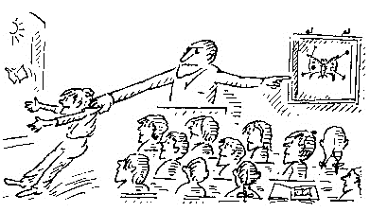
Jak se (ne)reaguje na nevhodné chování
Učitelé nezřídka reagují spíše na chování než na potřebu, kterou dítě svým chováním vyjadřuje, což může vést v případě problematických projevů chování k jeho zhoršení
Reakce na chování x Vyjádřená potřeba
Srovnáváni s normou x Projev chování
jako indikátor potřeby

Slide 44
Dva přístupy k poruše chování
NORMATIVNĚ ZAMĚŘENÝ
PERSPEKTIVNĚ ZAMĚŘENÝ
Chování z hlediska norem společnosti
Přístup vychází z potřeb společnosti
Př. :
Disociální, asociální, antisociální chování
Sociálně patologické jevy
Pozornost obrácená na problém
Chování z hlediska důsledků pro edukaci jedince
Porucha chování jako bariéra (socializace, vzdělávání)
Přístup vychází z potřeb dětí
Odlišnosti (v postojích či strategiích chování) zakládají potřeby dětí
Pozornost obrácená na stav naplnění potřeb
Hledání cest ke změně ve smyslu otevřené budoucnosti

Slide 45
Dva přístupy k poruše chování
NORMATIVNĚ ZAMĚŘENÝ
PERSPEKTIVNĚ ZAMĚŘENÝ
3R
Restrikce
Represe
Resocializace
Omezení daná rozhodnutím autority
Společenská sankce, trest
Přijetí nových norem chování
3P
Posilování
Podpora
Provázení
Aktualizace potencialit osobnosti
V plánování, rozhodování, nabídka možností,
SEGREGACE
DÍTĚ JE PŘÍJEMCE INTERVENCE A PÉČE
INKLUZE
DÍTĚ AKTIVNÍ SPOLUTVŮRCE ZMĚNY

Slide 46
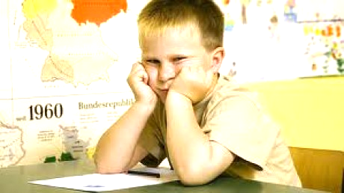
„Odlišné“ postoje žáků s PCH
Škola není místem, kam rádi chodí
Škola není místem, kde zažívají úspěch
Nevěří ve spravedlivé hodnocení učitelů
Nemají pocit, že si jich ostatní lidé váží nebo že jsou důležití , že o nich přemýšlí
Nevěří, že učitele zajímá jejich názor
Ostatní jsou upřednostňovány
(Vojtová, 2010)

Slide 47
Perspektiva a posilování edukačních příležitostí x nálepka u dítěte s PCHE
Snaha vyloučit překážky, které by mohly bránit naplňování potencialit žáka, v jeho cestě k dospělosti a nezávislosti
mnohdy označení dítěte, které je negativně vnímána dítětem i jeho okolím
NÁLEPKA

Slide 48
Nálepkování/ etiketizace/labelling
„nálepka“ – označení dítěte, za dítě s problémem, s problémovým chováním, s poruchou chování
etiketizace odklání pozornost od příčin daného chování
negativní stigma podporuje tendence dětí s poruchami chování cítit se nešťastně, podhodnocovat své možnosti

Slide 49
Negativní vlivy nálepkování na osobnost žáka
dítě s PCHE má tendenci
cítit se nešťastně
podhodnocovat své výkonnostní možností
mívá problémy v navazování vztahů
jejich vztah k sobě i druhým mívá negativní charakter
negativní signály, kt. v sociální interakci dostávají z vnějšího okolí postupně ovlivňuje negativně sebeobraz
negativní sebeobraz a sebepojetí vliv na aspirační cíle
rizika, kt. nálepka přináší se mohou stát bariérou na cestě k perspektivní socializaci

Slide 50
negativní sebeobraz
S
O
C
I
A
L
I
Z
A
C
E
BARI
ÉRA
nálepka
nálepka
Nálepka jako bariéra socializace

Slide 51
Relativita posuzování chování - faktory
Interaktivní vlivy
subjektivní posouzení - ! vlastní příčinou může být interakce s posuzovatelem
vztah s negativním nábojem – negativní pocity znemožňují objektivní posouzení a najití perspektivního řešení konkrétního problému
„bludný kruh“ problémového chování – vzájemné odmítání

Slide 52
Relativita posuzování chování - faktory
2. Sociokulturní standarty
normy komunity, ve které dítě žije
očekávání sociální skupiny
konflikt norem komunity/ rodiny a školy

Slide 53
Relativita posuzování chování - faktory
3. Sociální kontext životní situace jedince
narušení /trhliny v celkovém sociálním systému (elementy – osobnost dítěte, komunita, škola)
životní situace dítěte (nevyhovující, ohrožující
vnímání PCH v kontextu způsobů, jakými se
s dítětem jedná, jak k němu přistupuje okolí (rodiče, sourozenci, učitelé, spolužáci ...)
úprava životní situace jako intervence

Slide 54
Bezpečná škola, kázeň, pravidla

Slide 55
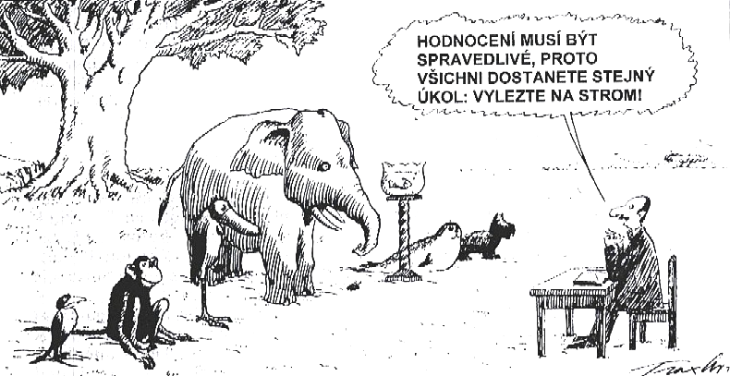

Slide 56
Povinnosti školy při individualizaci výuky
podmínky vzdělávání
poradenská pomoc
podmínky při ukončování
hodnocení
organizace a forma vzdělávání
asistent pedagoga

Slide 57
Podmínky efektivní výuky žáků s PCHE
Prostorové uspořádání
Obeznámenost pedagogů s problematikou PCH
Případná tvorba vlastních učebnic
Dva pedagogové ve výuce
Spolupráce s odborníky
Individuální nebo skupinová péče
Přípravné a speciální třídy
Využívání speciálně-pedagogických metod a forem práce
Nižší počet žáků ve třídách

Slide 58
Bezpečné prostředí školy
Posiluje motivaci a zlepšuje neuropsychické
předpoklady žáků i učitelů k plnění úkolů
Navozuje pozitivní prožívání, snižuje riziko
stresu a úzkostných stavů, posiluje sebehodnocení a sebevědomí
Působí na žáky formativně
Zvyšuje otevřenost a spolupráci žáků a rodičů

Slide 59
Vhled a organizace (Kouninova metoda):
Kounin zjistil, že žáci hodnotí učitele jako ty, kteří „jsou v obraze“ v případě, že:
- když se objeví kázeňské problémy, učitel soustavně zakročuje proti nesprávnému jednání přesně u těch žáků, kteří problém vyvolali,
- když se objeví dva kázeňské problémy současně, učitel řeší nejprve ten vážnější,
- učitel rozhodně zasahuje v případech nespolupracujícího chování dřív, než se mu toto chování vymkne z rukou nebo než je ostatní začnou napodobovat.

Slide 60
Spolupráce prostřednictvím komunikace (Ginottova metoda)
- vyhněte se „nálepkování“ – učitelé by se neměli chovat k žákům sarkasticky a neměli by jim dávat negativní označení,
- negativní vliv chvály – měla by se chválit práce žáků, ne žáci samotní,
- zaměření na cíl.

Slide 61
Dreikusova metoda
Demokracie ve třídě – učitel by neměl být ani příliš tvrdý ani příliš povolný; žáci by měli spolurozhodovat o pravidlech chování, nést důsledky…
Nenechat se zatáhnout do „boje o moc“ ve třídě, odvést pozornost od žáka, který se snaží ji upoutat vyrušujícím chováním.

Slide 62
Asertivní kázeň (Metoda Canterových)
ani hostilní, ani submisivní; charakteristická je přímost, spontánnost a přiměřenost,
asertivní výcvik „trvání si na svém“; přesné vymezení, jaké chování nebude tolerováno a jaké bude vyžadováno,
povzbuzování spolupracujícího a eliminace nespolupracujícího chování (viz také behaviorální metoda); očekávání podpory rodičů, pedagogů, vedení školy.

Slide 63
Behaviorální metoda – podmiňování reakcí
naučené reakce,
modifikace chování,
ojedinělé chování a vzorce chování,
kladné zpevňující podněty,
destruktivní kladné zpevňující podněty,
trest, destruktivní trest, negativní zpevnění.

